Slide 1
化工设计
刘志宝
15853177979
齐鲁工业大学
2024.5.20

Slide 2
2.1 厂址选择
2.2 总平面布置
2.3 竖向设计
2.4 管线综合布置
2.5 运输设计
2.6 主要技术经济指标

Slide 3
2.1 厂址选择
厂址选择是工业基本建设中的一个重要环节，是一项政策性和技术性很强、牵涉面很广、影响面很深的工作。
厂址选择的基本任务是根据国家 (或地方、区域)的经济发展规划、工业布局规划和拟建工程项目的具体情况及要求，经过考察和比选，合理地选定工业企业或工程项目的建设地区 (即大区位)，确定工业企业或工程项目的具体地点 (即小区位)和工业企业或工程项目的具体坐落位置 (即具体位置)。
一、一般规定
1. 厂址选择应符合国家工业布局和当地城镇总体规划及土地利用总体规划的要求。厂址选择应严格执行国家建设前期工作的有关规定。
2. 厂址选择应由有关职能部门和有关专业协同对建厂条件进行调查，并全面论证和评价厂址对当地经济、社会和环境的影响，同时应满足防灾、安全、环境保护及卫生防护的要求。

Slide 4
3. 厂址选择应充分利用非可耕地和劣地，不宜破坏原有森林、植被，并应减少土石方开挖量。
4. 厂址选择应同时满足交通运输设施、能源和动力设施、防洪设施、环境保护工程及生活等配套建设用地的要求。
5. 厂址宜靠近主要原料和能源供应地、产品主要销售地及协作条件好的地区。
6. 厂址应具有方便和经济的交通运输条件。临江、河、湖、海的厂址，通航条件能满足工厂运输要求时，应充分利用水路运输，且厂址宜靠近适于建设码头的地段。
7. 厂址应有充足、可靠的水源和电源，且应满足企业发展需要。
8. 厂址应位于城镇或居住区的全年最小频率风向的上风侧。
9. 可能散发有害气体工厂的厂址，应避开易形成逆温层及全年静风频率较高的区域。

Slide 5
10. 事故状态泄漏或散发有毒、有害、易燃、易爆气体工厂的厂址，应远离城镇、居住区、公共设施、村庄、国家和省级干道、国家和地方铁路干线、河海港区、仓储区、军事设施、机场等人员密集场所和国家重要设施。
11. 事故状态泄漏有毒、有害、易燃、易爆液体工厂的厂址，应远离江、河、湖、海、供水水源防护区。
12. 产生环境噪声超过现行国家标准《工业企业厂界环境噪声排放标准》GB12348规定的工厂，不应在噪声敏感区域内选择厂址；对外部噪声敏感的工厂，应根据其正常生产运行的要求选择厂址。
13. 厂址不应选择在下列地段或地区：
⑴地震断层及地震基本烈度高于9度的地震区。
⑵工程地质严重不良地段。
⑶重要矿床分布地段及采矿陷落(错动)区。
⑷国家或地方规定的风景区、自然保护区及历史文物古迹保护区。
⑸对飞机起降、电台通信、电视传播、雷达导航和天文、气象、地震观测以及军事设施等有影响的地区。

Slide 6
⑹供水水源卫生保护区。
⑺易受洪水危害或防洪工程量很大的地区。
⑻不能确保安全的水库，在库坝决溃后可能淹没的地区。
⑼在爆破危险区范围内。
⑽大型尾矿库及废料场(库)的坝下方。
⑾有严重放射性物质污染影响区。
⑿全年静风频率超过60%的地区。
14. 设置洁净厂房的医药化工企业厂址选择，应符合下列要求：
⑴应在大气含尘、含菌和有害气体浓度较低、自然环境较好的区域。
⑵应远离铁路、码头、飞机场、交通要道以及散发大量粉尘和有害气体的工厂、储仓、堆场等有严重空气污染、振动或噪声干扰的区域。不能远离严重空气污染源时，应位于全年最小频率风向下风侧。

Slide 7
二、技术要求
1. 厂址应具有建设必需的场地面积和适于建厂的地形，并应根据工厂发展规划的需要，留有适当的发展余地。
2. 厂址的自然地形应有利于工厂布置、厂内运输、场地排水及减少土(石)方工程量等要求，且自然地面坡度不宜大于5%。
3. 厂址应具有满足建设工程需要的工程地质及水文地质条件，在地质灾害易发区应进行地质灾害危险性评估。
4. 厂址不应受洪水、潮水和内涝威胁，其防洪标准应按表3.2.4的规定执行。其他防洪要求尚应符合现行国家标准《防洪标准》GB 50201的有关规定。
5. 当企业遭受洪水淹没后，会引起爆炸或导致毒液、毒气、放射性等有害物质大量泄漏、扩散时，其防洪标准应符合下列规定：
⑴中、小型化工企业的企业规模应按提高两级确定。
⑵特大、大型化工企业，尚应采取专门的防护措施。

Slide 8
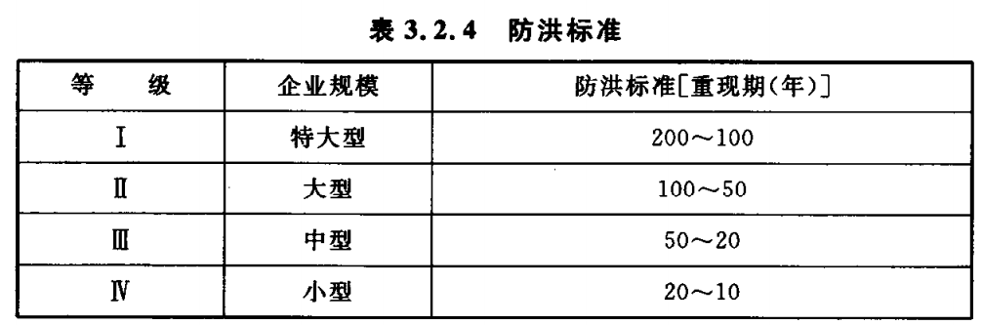
6. 当厂址位于山坡或山脚处时，应避开受山洪威胁的地段，并应对山坡的稳定性等作出地质灾害危险性评估报告。

Slide 9
三、居住区
1.居住区应充分依托当地城镇的居住设施。
2.居住区用地的选择，应符合当地城镇或工业区的总体规划。
3.居住区与工厂区及其他设施之间的安全和卫生防护距离，应符合现行国家标准《大气有害物质无组织排放卫生防护距离推导技术导则》（GB/T 39499-2020）等的有关规定。
4.居住区宜充分利用荒地、劣地和山坡地。在利用山坡地带作为居住区时，应选择阳坡且不窝风的地段，并应避免山洪及不良工程地质的影响。
5.居住区场地防洪标准应按当地城镇防洪标准确定。
6.居住区宜选择在工厂全年最小频率风向的下风侧。

Slide 10
2.2 总平面布置
一、一般规定
1.总平面布置应在总体布置的基础上，根据工厂的性质、规模、生产流程、交通运输、环境保护、防火、安全、卫生、施工、检修、生产、经营管理、厂容厂貌及发展等要求，并结合当地自然条件进行布置，经方案比较后择优确定。
2.总平面布置应符合国家有关用地控制指标的规定，并应符合下列要求：
⑴工艺装置在生产、操作和环境条件许可时，应露天化、联合集中布置。
⑵生产及辅助生产建筑物，在生产流程、防火、安全及卫生要求许可时，宜合并建造。
⑶宜利用生产装置区的管廊及框架等处空间布置有关设施。
⑷仓库设施宜按储存货物的性质及要求，合并设计为大体量仓库或多层仓库。对大宗物料的储存，宜采用机械化装卸设施。

Slide 11
⑸行政办公及生活服务设施，宜根据其性质及使用功能，分别进行平面和空间的组合，并应按多功能综合楼建筑设计。
⑹应合理划分街区和确定通道宽度，街区、装置区和建筑物、构筑物的外形宜规整。
⑺铁路线路、装卸设施及仓储设施，应根据其性质及使用功能，相对集中布置，并应避免或减少铁路进线在厂区内形成的扇形地带。
⑻工厂改建或扩建时应结合原有总平面布置，以及生产运行管理的特点，相互协调、合理布置。
3.总平面布置的预留发展用地，应符合下列要求：
⑴分期建设的工厂，近远期工程应统一规划。近期工程应集中、紧凑、合理布置，并应与远期工程合理衔接。
⑵远期工程用地应预留在厂外。当在厂内或在街区内预留发展用地时，应有可靠的依据。

Slide 12
⑶除应满足生产设施发展用地外，尚应满足辅助生产设施、公用工程、交通运输、仓储设施和管线敷设等相应的发展用地。
⑷一次建成的工厂，应根据工厂的生产发展趋势和当地建设条件，在符合化工区总体规划的前提下，总平面布置应有发展的可能。
⑸在预留发展用地红线内，不得修建永久性设施。
4.厂区总平面应按功能分区布置，可分为生产装置区、辅助生产区、公用工程设施区、仓储区和行政办公及生活服务区。辅助生产和公用工程设施也可布置在生产装置区内。功能分区布置应符合下列要求：
⑴各功能区内部应布置紧凑、合理并与相邻功能区相协调。
⑵各功能区之间物流输送、动力供应便捷合理。
⑶生产装置区宜布置在全年最小频率风向的上风侧，行政办公及生活服务设施区宜布置在全年最小频率风向的下风侧，辅助生产和公用工程设施区宜布置在生产装置区与行政办公及生活服务设施区之间。

Slide 13
5.街区外形宜为矩形。街区面积应根据生产装置、辅助生产设施、公用工程、仓储设施的组成和用地要求，结合地形等因素综合确定。甲、乙类生产装置内部的设备、建筑物区占地面积不宜大于1hm²;当占地面积为1～2hm²时，应符合现行国家标准《石油化工企业设计防火标准》GB 50160的有关规定。（注：hm表示百米，hm² 的意思就是百米的平方，即为1公顷）
6.厂区通道宽度应根据下列因素经计算确定：
⑴应符合防火、安全、卫生间距的要求。
⑵应符合各种管线、管廊、运输线路及设施、竖向设计、绿化等的布置要求。
⑶应符合施工、安装及检修的要求。
⑷厂区通道的预留宽度应为该通道计算宽度的10%～20%。
⑸当厂区通道宽度不具备按本条第1～4款因素计算时，通道的宽度可按下表采用。

Slide 14
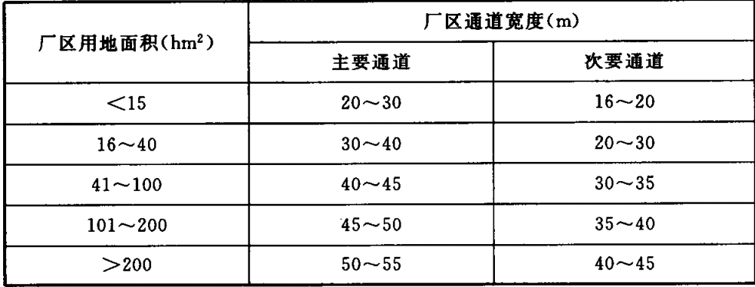
7.总平面布置应合理利用场地地形，并应符合下列要求：
⑴当地形坡度较大时，生产装置及建筑物、构筑物的长边宜顺地形等高线布置。
⑵液体物料输送、装卸的重力流和固体物料的高站台、低货位设施，宜利用地形高差合理布置。

Slide 15
8.总平面布置应结合工程地质及水文地质条件进行设计，并应符合下列要求：
⑴大型建筑物、构筑物，以及大型设备、储罐，宜布置在工程地质良好的地段。
⑵地下构筑物宜布置在地下水位较低的填方地段。
⑶有可能渗透腐蚀性介质的生产、储存和装卸设施，宜布置在可能受其地下水流向影响的重要设施地段的下游。
9.总平面布置应根据当地气象条件和地理位置等，使建筑物具有良好的朝向和自然通风。生产有特殊要求和人员较多的建筑物，应避免西晒。在丘陵和山区建厂时，建筑朝向应根据地形和气象条件确定。
10.总平面布置应防止或减少有害气体、烟雾、粉尘、振动、噪声对周围环境的污染。

Slide 16
11.产生环境噪声污染的设施，宜相对集中布置，并应远离人员集中和有安静要求的场所。总平面布置的噪声控制，应符合现行国家标准《工业企业噪声控制设计规范》GB/T 50087的有关规定。
12.口、山形的半封闭式建筑物布置，应符合下列要求：
⑴半封闭式建筑物开口方向宜面向全年盛行风向，其开口方向与盛行风向的夹角不宜大于45°。
⑵半封闭式建筑物内院的宽度不得小于内院两翼建筑物较高屋檐的高度，并应符合现行国家标准《建筑设计防火规范》GB 50016的有关规定。
⑶散发有害气体和粉尘的厂房，不得设计成口、山形半封闭式。
13.运输路线的布置，应使物流顺畅、短捷，并应避免或减少折返迂回。人流、货流组织应合理，并应避免运输繁忙的路线与人流交叉和运输繁忙的铁路与道路平面交叉。

Slide 17
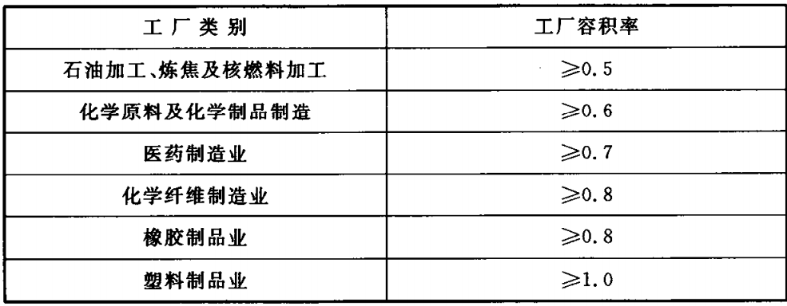
14.总平面布置应使建筑群体的平面布置与空间景观相协调，并应与厂外环境相适应。
15.厂区建筑系数不应小于30%,厂区利用系数不应小于50%,除特殊工艺要求的企业外的工厂容积率控制指标应符合下表的规定。

Slide 18
二、生产设施
1.生产设施的布置，应根据工艺流程、生产的火灾危险性类别、安全、卫生、施工、安装、检修及生产操作等要求，以及物料输送与储存方式等条件确定；生产上有密切联系的建筑物、构筑物、露天设备、生产装置，应布置在一个街区或相邻的街区内；当采用阶梯式布置时，宜布置在同一台阶或相邻台阶上。
2.可能散发可燃气体的设施，宜布置在明火或散发火花地点的全年最小频率风向的上风侧，在山区或丘陵地区时，应避免布置在窝风地段。
3.可能泄漏、散发有毒或腐蚀性气体、粉尘的设施，应避开人员集中活动场所，并应布置在该场所及其他主要生产设备区全年最小频率风向的上风侧。
4.剧毒物品的生产设施，应布置在远离人员集中活动场所的单独地段内，并应布置在人员集中活动场所全年最小频率风向的上风侧，同时应设置围墙与其他设施隔开。

Slide 19
5.要求洁净的生产设施，应布置在厂区内环境清洁、人流和货流不穿越或少穿越的地段，并应位于散发粉尘、烟、雾和有害气体的污染源全年最小频率风向的下风侧，且应符合现行国家标准《洁净厂房设计规范》GB 50073的有关规定。
6.医药化工生产区的布置，应符合下列要求：
⑴医药洁净厂房的位置，应符合上述第5条的规定。
⑵药品制剂的洁净生产区、空气净化设施应布置在同一建筑物内；包装材料库、成品库等宜合并布置。
⑶生产高致敏性药品必须使用独立的厂房与设施，其厂房应布置在其他药品生产区全年最小频率风向的上风侧；其分装室应保持相对负压，排风口应远离其他空气净化系统的进风口。
⑷中药材的前处理、提取、浓缩以及动物脏器、组织的洗涤或处理等生产操作，必须与其制剂生产严格分开。

Slide 20
7.生产装置内的布置，应符合下列要求：
⑴装置区的管廊和设备布置，应与相关的厂区管廊、运输路线相互协调、衔接顺畅。
⑵装置内的设备、建筑物、构筑物布置应满足防火、安全、施工安装、检修的要求。
⑶装置的控制室、变配电室、化验室、办公室等宜布置在装置外，当布置在装置内时，应布置在装置区的一侧，并应位于爆炸危险区范围以外，且宜位于可燃气体、液化烃和甲、乙类设备全年最小频率风向的下风侧。
⑷生产装置中所使用化学品的装卸和存放设施，应布置在装置边缘、便于运输和消防的地带。
⑸明火加热炉宜集中布置在装置的边缘，并宜位于可燃气体、液化烃和甲类液体设备区全年最小频率风向的下风侧。

Slide 21
⑹装置区内的可燃气体、液化烃和可燃液体的中间储罐或装置储罐的布置，宜集中并毗邻主要服务对象布置，也可布置在毗邻主要服务对象的单独地段内；宜布置在明火或散发火花地点的全年最小频率风向的上风侧，并应满足防火、防爆要求。
⑺装置街区内预留地的位置，应根据工厂总平面布置的要求、生产性质及特点等确定。
8.全厂性控制室的布置应符合下列要求：
⑴有爆炸危险的甲、乙类生产装置的全厂性控制室应独立布置，当靠近生产装置布置时，应位于爆炸危险区范围以外，并宜位于可燃气体、液化烃和甲、乙类设备以及可能泄漏、散发毒性气体、腐蚀性气体、粉尘及大量水雾设施的全年最小频率风向的下风侧。
⑵应避免噪声、振动及电磁波对控制室的干扰。
⑶沿主干道布置的控制室，最外边的轴线距主干道中心的距离不宜小于20m。

Slide 22
9.需要大宗原料、燃料的生产设施，宜与其原料、燃料的储存及加工设施靠近布置。生产大宗产品的设施宜靠近其产品储存和运输设施布置。
10.有防潮、防水雾要求的生产设施，应布置在地势较高、地下水位较低的地段，其与机械通风冷却塔之间的最小距离，应符合
本规范表5.3.3的规定。
三、公用工程及辅助生产设施
1.总变电所的布置，应符合下列要求：
⑴应靠近厂区边缘、进出线方便的独立地段。
⑵不宜布置在易泄漏、散发液化烃及较空气重的可燃气体、腐蚀性气体和粉尘的设施全年最小频率风向的上风侧和有水雾场所冬季盛行风向的下风侧。
⑶室外总变电所的最外构架边缘与易泄漏、散发腐蚀性气体和粉尘的设施边缘之间的间距宜大于50m。
⑷不宜布置在强烈振动源附近。
⑸宜靠近负荷中心。

Slide 23
2.给水净化站及化学水处理设施，宜靠近水源或主要用户布置，并宜避免粉尘、毒性气体及污水对水质的影响。
3.循环水冷却设施的布置，应符合下列要求：
⑴应靠近主要用户。
⑵宜布置在通风良好的开阔地段，不应靠近加热炉等热源体，并应避免粉尘和可溶于水的化学物质影响。
⑶不宜布置在室外变电所、露天生产装置、铁路、主干道冬季盛行风向的上风侧，并不应布置在受水雾影响而产生危害设施的全年盛行风向的上风侧。
⑷沉淀池、集水池、循环水泵房，宜布置在能使回水自流或能减少扬程的地段。
⑸机械通风冷却塔的长边，不宜与夏季盛行风向垂直。
⑹机械通风冷却塔应远离对噪声敏感的设施。
⑺机械通风冷却塔与相邻建筑物、构筑物之间的最小水平间距，应符合下表的规定。

Slide 24
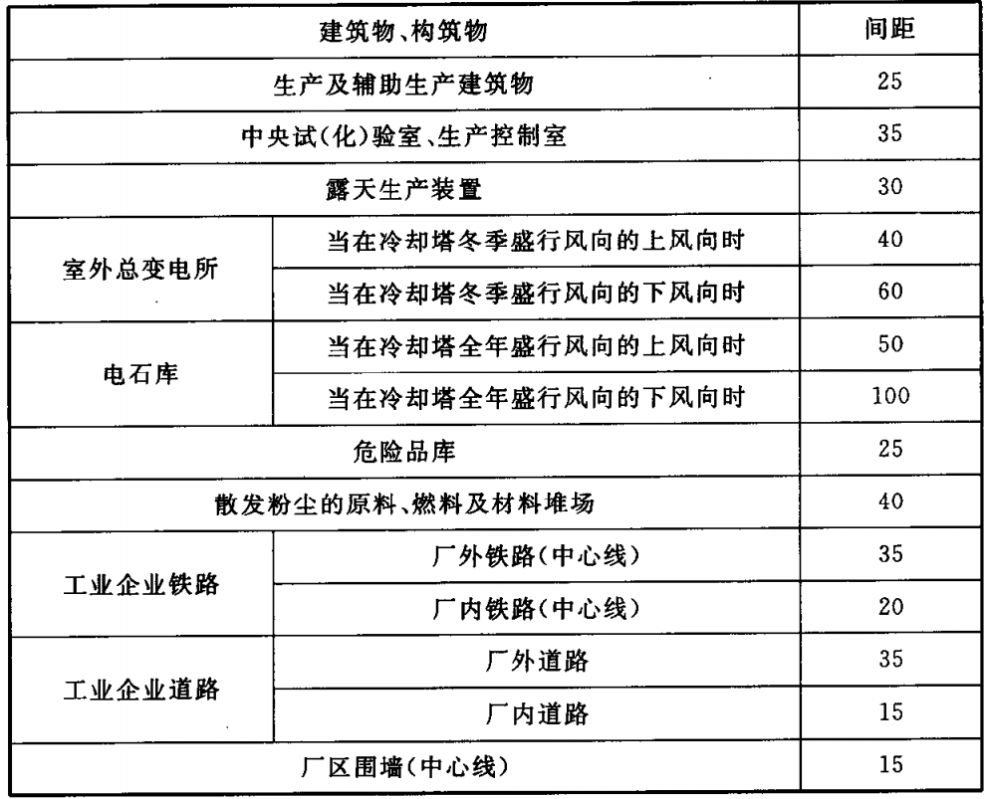

Slide 25
4.燃煤锅炉房的布置，除应符合现行国家标准《锅炉房设计规范》GB 50041的有关规定外，尚应符合下列要求：
⑴宜布置在厂区边缘。
⑵宜布置在厂区全年最小频率风向的上风侧。
⑶应靠近高压蒸汽用户，宜和煤气发生站布置在同一区域。
⑷锅炉房不宜布置在煤堆场和中转灰渣场的全年最小频率风向的上风侧。
⑸当采用自流回收冷凝水时，宜布置在地势较低，且不窝风的地段。
5.燃油、燃气锅炉房的布置，宜靠近用热集中的设施，并应符合现行国家标准《锅炉房设计规范》GB 50041的有关规定。
6.氧(氮)气站的布置，除应符合现行国家标准《氧气站设计规范》GB 50030的有关规定外，尚应符合下列要求：
⑴宜布置在空气洁净的地段，并宜靠近主要负荷中心。
⑵空分设备的吸风口，应位于二氧化碳气体发生源、乙炔站和电石渣场及散发其他烃类和尘埃等设施的全年最小频率风向的下风侧。

Slide 26
⑶有振动机组的空分装置氧(氮)气站与有防振要求的设施间距，应符合现行国家标准《工业企业总平面设计规范》GB 50187的有关规定。
7.压缩空气站的布置，除应符合现行国家标准《压缩空气站设计规范》GB 50029的有关规定外，尚应符合下列要求：
⑴宜布置在空气洁净的地段，并应避免靠近散发爆炸性、腐蚀性和有毒等有害气体及粉尘的场所，同时应位于散发爆炸性、腐蚀性和有毒等有害气体及粉尘场所全年最小频率风向的下风侧。
⑵压缩空气站的朝向，应结合地形和气象条件，保证有良好的通风和采光，并应避免西晒，储气罐宜布置在压缩机房北侧。
⑶宜靠近负荷中心。
⑷不应布置在对噪声、振动有防护要求的场所附近，与有防振要求设施的间距，应符合现行国家标准《工业企业总平面设计规范》GB 50187的有关规定。

Slide 27
8.冷冻站的布置应符合下列要求：
⑴应靠近负荷中心。
⑵宜布置在通风良好的地段，并应避免靠近热源和人员集中场所。
⑶宜位于散发腐蚀性气体、粉尘设施的全年最小频率风向的下风侧。
⑷附有湿式空冷器的冷冻站，不应布置在受水雾影响而产生危害的设施的全年盛行风向的上风侧。
9.乙炔站的布置，应符合下列要求：
⑴严禁布置在易被水淹没的地段。
⑵不应布置在人员集中活动场所和主要交通地段。
⑶与空分装置的吸风口之间的最小水平距离，应符合现行国家标准《氧气站设计规范》GB 50030的有关规定。
⑷应有良好的自然通风。

Slide 28
10.煤气站、天然气配气站、液化气配气站宜布置在厂区边缘地带，除应符合现行国家标准《建筑设计防火规范》GB 50016、《石油化工企业设计防火标准》GB 50160和《城镇燃气设计规范》GB 50028的有关规定外，并应符合下列要求：
⑴煤气站的布置应符合下列规定：
①煤气站的布置，应符合现行国家标准《工业企业煤气安全规程》GB6222的有关规定；发生炉煤气站的布置，应符合现行国家标准《发生炉煤气站设计规范》GB 50195的有关规定；
②应布置在运输条件方便的地段；
③应避免其有害气体、烟尘和灰渣对周围环境的污染；
④宜位于其主要用户的全年最小频率风向的上风侧。
⑵天然气配气站布置，应符合下列规定：
①宜靠近天然气总管进厂的合理方向和各用户支管较短的地点；
②应位于有明火或散发火花地点的全年最小频率风向的上风侧。

Slide 29
⑶液化气配气站布置应符合下列规定：
①应布置在运输条件方便的地段；
②宜布置在人员集中活动场所、明火或散发火花地点的全年最小频率风向的上风侧，在山区或丘陵地区应避免布置在窝风地带；
③宜靠近主要用户。
11.全厂化验室及仪表修理车间的布置，应符合下列要求：
⑴不应布置在散发毒性和腐蚀性及其他有害气体、粉尘以及循环水冷却塔等产生大量水雾设施的全年最小频率风向的上风侧。
⑵宜有良好的朝向，并宜避免西晒。
⑶与振源的最小间距，应符合现行国家标准《工业企业总平面设计规范》GB 50187的有关规定。

Slide 30
12.机修、电修车间布置，应符合下列要求：
⑴宜集中布置在厂区一侧，并宜有较方便的交通运输条件。
⑵不宜位于散发毒性和腐蚀性气体、粉尘的设施全年最小频率风向的上风侧。
⑶应避免机修车间的噪声、振动及粉尘对周围设施的影响，其防振间距应符合现行国家标准《工业企业总平面设计规范》GB 50187的有关规定。
13.机车、车辆维修间宜集中布置，应根据机车、车辆作业分布情况，布置在机车作业较集中且机车出入库方便的地段。进出车库的路线应避开运输繁忙的咽喉区。
14.汽车修理车间，可独立设置或与汽车库联合布置，也可邻近机修车间布置。应避免其烟尘、有害气体、噪声及污水对周围环境的影响，并应符合现行国家标准《汽车库、修车库、停车场设计防火规范》GB 50067的有关规定。

Slide 31
15.工厂或装置内高架火炬的布置，应符合下列要求：
⑴宜位于生产区、全厂性重要设施全年最小频率风向的上风侧。
⑵在符合人身与生产安全要求的前提下，宜靠近火炬气的主要排放源。
⑶火炬布置的防火间距应符合现行国家标准《石油化工企业设计防火标准》GB 50160的有关规定。
16.污水处理场宜位于厂区边缘或厂区外的单独地段，且地势及地下水位较低处，并宜布置在厂区全年最小频率风向的上风侧，同时应避免其对周围环境的影响。
17.受污染消防水收集池，宜布置在邻近污水处理场及厂区边缘排雨水管出口地段。
18.医药化工企业的实验动物饲养、实验设施与生活区的距离应大于50m;实验动物房应采用实体围墙与其他区域严格分开。

Slide 32
四、仓储设施
1.原料、燃料、材料、成品及半成品的仓库、堆场及储罐，应根据其储存物料的性质、数量、包装及运输方式等条件，按不同类别相对集中布置，并宜靠近相关装置和运输路线，且应符合防火、防爆、安全、卫生的规定。
2.散装固体原料、燃料仓库或堆场的布置，应符合下列要求：
⑴宜邻近主要用户，并应方便运输及适应机械化装卸作业。
⑵堆场应根据物料性质和操作要求铺砌地坪，并应设置排水设施。
⑶易散发粉尘的仓库或堆场，宜布置在厂区边缘地带，且宜位于厂区全年最小频率风向的上风侧。
3.可燃液体和液化烃储罐区布置，应符合下列要求：
⑴宜集中布置在厂区边缘，且运输方便的安全地带。同时应留有必要的发展用地。

Slide 33
⑵不宜布置在人员集中活动场所和明火或散发火花地点全年最小频率风向的下风侧，并宜避免布置在窝风地带。
⑶不应布置在高于相邻装置、车间、全厂性重要设施及人员
集中活动场所的场地上，否则应采取防止液体泄漏的安全措施。
⑷不宜紧靠排洪沟布置。
⑸临江、河、湖、海岸边布置的可燃液体、液化烃的储罐区，应位于临江、河、湖、海的城镇、居住区、工厂、船厂以及码头、重要桥梁、大型锚地等的下游，并应采取防止泄漏的液体流入水体的措施。液化烃储罐外壁距通航江、河、湖、海岸边的距离不应小于25m。可燃液体储罐距水体的距离，应满足防洪、安全卫生防护以及城镇水域岸线规划控制蓝线管理等要求。
⑹与罐区无关的管线、输电线严禁穿越罐区。

Slide 34
4.酸库及酸桶堆场的布置，应符合下列要求：
⑴应布置在厂区全年最小频率风向的上风侧。
⑵宜布置在厂区边缘且地势较低处，并应避免对地下水的污染。
⑶酸库及酸桶堆场应做成耐酸地坪，且应有不小于1%的排水坡度，并应在四周采用耐酸材料修筑排水设施及污酸的收集池。
5.液氨储罐、实瓶库及灌装站的布置，应符合下列要求：
⑴应布置在厂区或所在街区全年最小频率风向的上风侧。
⑵大型液氨储罐外壁、实瓶库及灌装站的边缘与人员集中活动场所边缘的距离不宜小于50m;小型液氨储罐、实瓶库及灌装站其距离不宜小于25m。
（注：大型液氨罐是指容积大于等于3000m³）
⑶常压低温液氨储罐应设防火堤，堤内的有效容积应为所围一个最大储罐容积的60%,堤内应铺设地坪。
⑷实瓶库应有装车站台及便于运输的道路。

Slide 35
6.液氯储罐、实瓶库及灌装站的布置，应符合下列要求：
⑴应布置在厂区全年最小频率风向的上风侧及地势较低的开阔地带。
⑵应远离厂区主干道、易燃和易爆的生产、储存和装卸设施，与人员集中活动场所边缘的距离不应小于50m。
⑶地上液氯储罐的地坪应低于周围地面0.3～0.5m,或在储罐周围做高出地坪0.3～0.5m的围堰。
⑷实瓶库应有装车站台及便于运输的道路。
7.金属钠(钾)仓库的布置，应符合下列要求：
⑴不应布置在人员集中活动场所。
⑵不应布置在产生大量水雾设施附近，并不应布置在产生大量水雾设施的全年盛行风向的下风侧。
⑶应位于不易受潮湿的场所，仓库四周应设置排水设施。

Slide 36
8.电石库的布置，宜位于厂区地势较高、场地干燥和地下水位较低的地段，不应与散发水雾设施毗邻布置。电石库与机械通风冷却塔之间的最小水平间距，应符合三、3的规定。
9.粉状物料仓库的布置，应位于厂区全年最小频率风向的上风侧，并应避免对周围环境的污染，同时应靠近用户，且有方便的运输条件。
10.全厂性的公用仓库，应按储存物料的性质分类储存，并应集中布置在运输方便的地方。
11.危险化学品仓库的布置应符合现行国家标准《危险化学品经营企业开业条件和技术要求》GB 18265的有关规定。
12.厂区内废弃物临时堆场宜布置在厂区边缘，且不影响厂容的地方。

Slide 37
五、运输设施
1.液化烃、可燃液体的铁路装卸区及汽车装卸场，宜按品种分类，并宜集中布置在厂区全年最小频率风向的上风侧，同时应位于厂区边缘地带。
2.铁路槽车洗罐站的布置，应符合下列要求：
⑴应便于铁路线的引入和车辆取送，宜靠近液体装卸站场的咽喉区。
⑵宜位于厂区全年最小频率风向的上风侧，并宜有利于污水的处理及排放。
⑶用于洗涤液化烃及甲、乙类液体的槽车洗罐站，其防火间距应符合现行国家标准《石油化工企业设计防火标准》GB 50160的有关规定。
3.机车库应位于机车出入方便的地点，当设有企业车站时，应布置在企业车站附近。
4.轨道衡的布置，宜位于装卸点的进出线路上，应符合车辆秤重流水作业的要求。

Slide 38
5.液化烃、可燃液体的汽车装卸站的布置，应符合现行国家标准《建筑设计防火规范》GB 50016和《石油化工企业设计防火标准》GB 50160的有关规定，并应符合下列要求：
⑴宜位于厂区边缘或厂区外，并应避开人员集中活动的场所、明火和散发火花的地点及厂区主要人流出入口。
⑵宜设围墙独立成区，宜分设进、出口。当进、出口合用时，站内应设置回车道。
⑶汽车液体装卸场外宜设置汽车停车场。
6.汽车库、停车场的布置，应符合现行国家标准《汽车库、修车库、停车场设计防火规范》GB 50067和《厂矿道路设计规范》GBJ 22的有关规定，并应符合下列要求：
⑴应靠近工厂主要货流出入口或仓库区布置。

Slide 39
⑵应避开主要生产区、储罐区、主要人流出入口和运输繁忙的铁路。
⑶生产管理及生活用车单独设置车库时，宜布置在行政办公及生活服务设施区。
⑷汽车停车场的面积应根据车型、停放形式及数量确定。
⑸洗车设施宜布置在车库入口附近。
⑹汽车加油站宜布置在车辆出库的地段。加油站的防火安全间距，应符合现行国家标准《建筑设计防火规范》GB 50016和《汽车加油加气加氢站技术标准》GB 50156的有关规定。
7.汽车衡的布置，宜位于秤量汽车主要行驶方向的右侧；进出车端的平坡直线段长度不应小于一辆车长，且不应影响其他车辆的正常行驶。
8.叉车库和电瓶车库宜靠近用车的库房或装置布置，并宜与库房或装置的建筑物合并建造。

Slide 40
六、行政办公及生活服务设施
1.行政办公及生活服务设施用地面积不得超过厂区总用地面积的7%。
2.行政办公及生活服务设施的布置，应符合下列要求：
⑴应布置在厂区主要人流出入口处。
⑵宜位于厂区全年最小频率风向的下风侧，且环境洁净的地段。
⑶建筑群体的组合及空间景观宜与周围的环境相协调。
⑷宜设置相应的绿化、美化设施。
3.厂区应设置机动车和非机动车停车场。
4.厂区出入口的位置及数量，应符合下列要求：
⑴出入口的位置和数量，应根据工厂规模、厂区用地面积和当地规划要求等因素综合确定，不宜少于2个。
⑵人流、货流出入口应分开设置。

Slide 41
⑶主要人流出入口，应设在工厂主干道通往居住区和城镇的一侧；主要货流出入口，应位于主要货流方向，并应靠近运输繁忙的仓库、堆场，同时应与厂外运输路线连接方便。
⑷铁路出入口，应具备良好的瞭望条件，且不得兼作其他出入口。
5.厂区围墙可根据工厂性质和所在地区的规划要求设置。
6.工厂消防站的设置及其规模，应根据企业的规模、火灾危险性、固定消防设施的设置情况，以及邻近协作单位条件等因素确定。消防站的布置应符合下列要求：
⑴消防站的位置应使消防车能迅速、方便地通往厂区内各街区，并能顺畅通往厂外有关设施和居住区。
⑵消防站的服务范围应符合下列规定：
①至甲、乙、丙类火灾危险场所最远点行车路程不宜大于2.5km,且接到火警后消防车到达火场的时间不宜超过5min;

Slide 42
②对丁、戊类火灾危险的局部场所最远点可加大到4.0km;
③超出服务半径的场所，应设消防分站或采取其他有效的灭火措施。消防分站服务范围应与消防站相同。
⑶消防站布置宜远离噪声场所，并应位于厂区全年最小频率风向的下风侧；消防站的主体建筑与全厂性行政办公及生活服务设施等人员集中活动场所的主要疏散出口的距离，不应小于50m,消防站布置的防火间距应符合现行国家标准《石油化工企业设计防火标准》GB 50160的有关规定。
⑷消防车库不宜与综合性建筑物或汽车库合并建筑。特殊情况下，与综合性建筑物和汽车库合建的消防车库应有独立的功能分区和不同方向的出入口。
⑸消防站车库的大门应面向道路，距路面边缘的距离不应小于15m;门应避开管廊、栈桥或其他障碍物，其地面应用水泥混凝土或沥青等材料铺筑，并应向道路方向设1%～2%的坡度。

Slide 43
2.3 竖向设计
一、一般规定
1.竖向设计应符合当地城镇规划中有关竖向规划和化工区总体布置的要求，并应满足厂区总平面布置对竖向设计的要求。当工厂分期建设时，尚应符合分期建设的要求。
2.竖向设计应结合场地地形、工程地质和水文地质条件，合理确定各类设施、运输线路和场地的标高，并应与厂区外部现有和规划的有关设施、运输线路、排水系统及周围场地的标高相协调。
3.竖向设计应根据生产工艺、运输、防洪、排水、管线敷设及厂区总平面布置等要求，结合土(石)方工程、护坡和挡土墙等工程量，以及场地平整后对建筑物、构筑物、设备等基础工程的影响，经技术经济比较后择优确定。

Slide 44
4.竖向设计应符合下列要求：
⑴场地不应受洪水、潮水及内涝水的淹没。
⑵应满足生产、运输的要求。
⑶场地雨水排除应顺畅，并应满足火灾事故状态下受污染消防水的有效收集和排放。
⑷应因地制宜地对自然地形加以充分利用和合理改造，并减少土(石)方、建筑物及构筑物基础、护坡和挡土墙等工程量。
⑸山区或丘陵地区建厂，应防止产生滑坡、塌方，并应注意保护植被，防止水土流失。
⑹应充分利用和保护现有排水系统，必须改造时，应使其水流顺畅。
⑺改建、扩建工程应与现有场地及建筑物、构筑物、铁路、道路等的标高相协调。
⑻分期建设的工程，近远期的竖向设计应相互协调。
⑼应与厂区景观相协调。

Slide 45
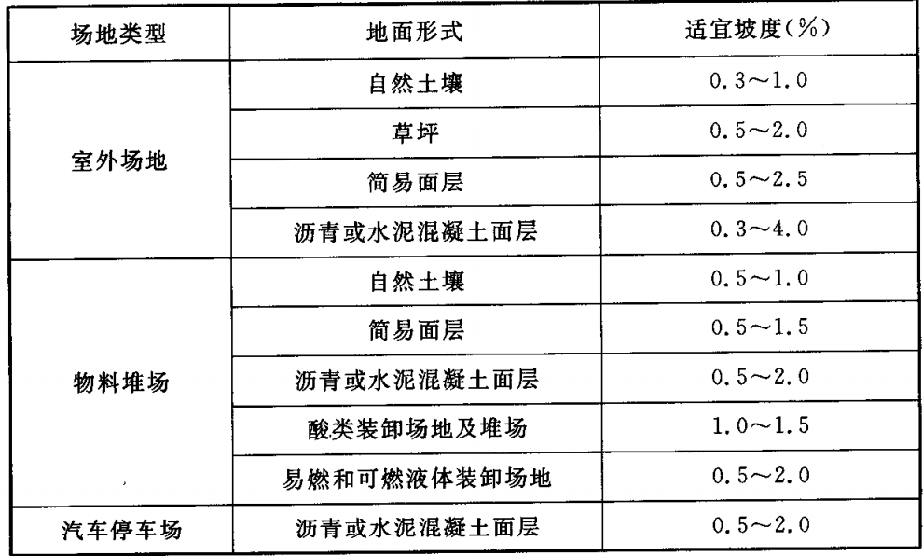
5.竖向布置方式的选择，应根据场地地形和工程地质、水文地质条件、厂区用地面积、总平面布置特点、生产运输和消防的要求、建筑物、构筑物密集程度、管线敷设，以及施工方法和条件等选择，可选择平坡式、阶梯式或混合式。自然地形坡度小于或等于2%时，宜采用平坡式；大于2%时，宜采用阶梯式或混合式。
6.各类场地设计地面的适宜坡度，宜符合下表的规定。

Slide 46
二、设计标高的确定
1.场地设计标高的确定，应符合下列要求：
⑴应便于生产联系、运输及满足排水要求。
⑵土(石)方工程量宜小，填方、挖方量宜接近平衡，运距短。
⑶平坦地区，其场地设计标高应略高于场地自然地形标高。
⑷应与所在地区城镇、相邻企业、相关的运输线路和排水系统的标高相协调。
2.受江、河、湖、海的洪水或内涝水威胁的场地，其设计标高的确定应符合下列规定：
⑴场地设计标高应按规定的防洪标准确立的设计频率水位，再加上不小于0.5m的安全超高值，当有波浪侵袭或壅水现象时，尚应加上波浪侵袭或壅水高度。 （壅水是指因水流受阻而产生的水位升高现象）

Slide 47
⑵当按本条第1款规定的场地设计标高填方量很大时，经技术经济比较后，可采用设防洪(潮)堤的方案，并应采取防、排内涝措施，此时场地的设计标高可不作规定。
3.场地的平整坡度应有利于排水，并应防止场地受到雨水冲刷。其最大坡度应根据土质、植被、铺砌材料和运输要求等条件确定，最小坡度不宜小于0.3%。
4.建筑物室内地面与室外地面设计标高的高差确定，应符合下列规定：
⑴应满足生产工艺和运输要求。
⑵一般生产及辅助生产建筑物可为0.15～0.30m;行政办公及生活服务设施等建筑物可为0.30～0.45m。
⑶在可能散发比空气重的可燃气体的装置内，控制室、变配电室、化验室的室内地面，应至少比室外地面高0.6m。
⑷电石库应大于0.3m。

Slide 48
⑸在湿陷性黄土地区或位于地基可能沉陷或排水不良地段和有特殊防潮要求，受淹后损失较大的建筑物，应根据需要加大室内外地面的高差。
⑹露天生产装置区地坪的设计标高宜比相邻场地高0.1～0.3m。
5.普通货物装卸作业站台高度应符合下列要求：
⑴准轨铁路装卸站台由轨顶至站台面的高度可采用1.0m或1.1m。
⑵汽车装卸站台高度应按选用汽车车厢底板高度确定，宜采用0.80～1.5m。
⑶集装箱汽车装卸站台高度应按选用集装箱汽车的吨位和集装箱尺寸确定，宜采用1.20～1.65m。
6.厂内外铁路、道路、排水管沟等连接点标高，应按其线路平面、纵断面的要求确定。
厂区出入口处的路面宜高出厂外路面标高；当低于时，应采取防止厂外雨水流入厂内的截水措施。

Slide 49
三、阶梯式竖向设计
1.阶梯式竖向设计台阶的划分，应与地形和总平面布置相适应，并应符合下列要求：
⑴联系密切的生产设施和建筑物、构筑物应布置在同一台阶或相邻台阶上。
⑵荷重大或对基础沉降控制要求高的建筑物、构筑物、生产装置及储罐区，宜布置在挖方或低填方地段。
⑶台阶的划分不宜大量切坡或高填土。
⑷台阶的长边宜平行于自然地形等高线布置。
⑸台阶的宽度，应满足建筑物、构筑物、露天设备、运输线路、管线和绿化等布置要求，以及操作、检修、消防和施工等需要。
⑹台阶的高度，应按生产要求、地形和工程地质及水文地质条件，结合台阶间运输联系和基础的埋置深度等因素综合确定，并不宜高于4m。

Slide 50
2.两相邻台阶之间的连接方式，应根据用地情况、工程地质条件、台阶高度、荷载要求、降雨强度以及景观等因素确定，可采用自然放坡、护坡、护墙或挡土墙等形式。
3.台阶边缘至建筑物、构筑物的距离，应满足生产操作、管线敷设、交通运输、消防、施工和检修等要求。台阶坡脚至建筑物、构筑物的距离尚应满足采光、通风及排水的要求，并应避免开挖基槽对边坡或挡土墙的影响，且不应小于2m;台阶坡顶至建筑物、构筑物的距离尚应避免建筑物、构筑物基础侧压力对边坡或挡土墙的影响，并应符合现行国家标准《建筑地基基础设计规范》GB 50007的有关规定，且不得小于2.5m。
4.场地挖方、填方边坡的坡度允许值，应根据岩土类别、边坡高度和拟采用的施工方法，结合当地的实际经验确定，且应符合现行国家标准《工业企业总平面设计规范》GB 50187、《建筑边坡工程技术规范》GB 50330的有关规定。
5.台阶高度大于或等于1.2m且侧面临空时，应设置防护栏等防护设施。

Slide 51
四、场地排水
1.场地应清污分流，并有完整、有效的雨水排水系统。场地排雨水管、沟应与厂外排雨水系统相衔接，场地雨水不得任意排泄至厂外，不得对其他工程设施或农田造成危害。
2.场地雨水的排水方式，应根据工厂性质、工程管线、运输线路和建筑密度、地形和工程地质条件、道路型式及环境卫生要求等因素，并结合工厂所在地区的排雨水方式，合理地选择暗管、明沟或自然排渗等方式。
一般情况下，厂区宜采用暗管排水。
3.场地雨水排水设计流量及水力计算，应符合现行国家标准《室外排水设计规范》GB 50014的有关规定。
4.雨水明沟的设计宜符合下列要求：
⑴雨水明沟的断面形式，宜采用矩形或梯形；在岩石地段，雨量少，汇水面积和流量小的地段，也可采用三角形。

Slide 52
⑵明沟的起点及分水点的深度，不宜小于0.2m,盖板明沟不宜小于0.3m。明沟的沟底宽度，矩形明沟不宜小于0.4m,梯形明沟不宜小于0.3m;明沟的纵坡，不宜小于3‰;明沟最小设计流速不应小于0.4m/s,最小纵坡不应小于2‰。有腐蚀介质的明沟，不宜小于5%。
⑶按流量设计的明沟，其沟顶应高于计算水位0.2m以上。
⑷厂内明沟应进行铺砌，并宜加设盖板。
⑸明沟边缘距建筑物基础外缘不宜小于3m。
5.当采用暗管排水时，雨水口的设置应符合下列要求：
⑴雨水口应设置在汇水集中并与雨水管道连接短捷处；建筑物出入口、地下管道的上方不宜设置雨水口。
⑵雨水口的型式、数量和布置，应按汇水面积所产生的流量、雨水口的泄水能力及道路型式确定。
⑶雨水口的间距，宜采用25～50m,雨水口连接管的长度不宜超过25m。

Slide 53
⑷当道路纵坡大于2%时，雨水口的间距可大于50m,其型式、数量和布置应根据具体情况计算确定。坡段较短时可在最低点处集中收水，其雨水口的数量和面积应适当增加。
⑸当道路交叉口为最低标高时，应增设雨水口。
6.对不宜设置明沟及暗管的地带，可设置盲沟，其沟底纵坡
不应小于0.5%;在严寒地区，盲沟必须设置在冰冻线以下。
7.煤堆场排雨水设计宜符合下列要求：
⑴煤堆场两侧宜设置1.0～1.5m高的挡煤墙，墙体应设泄水孔，孔间距宜为3～5m。
⑵煤堆场周围宜设排水沟和沉淀池，排水沟和沉淀池应设在挡煤墙的外侧3～5m处。

Slide 54
8.在山坡地带建厂时，应在厂区上方的山坡设置截水沟。截水沟至厂区挖方坡顶的距离不宜小于5m。当挖方不高且土质良好或截水沟经铺砌加固时，该距离可减至2.5m。
截水沟不应穿越厂区。当确有困难必须穿越时，应从管线、铁路、道路较少和建筑物、构筑物密集程度较小的地段穿越，穿过地段的截水沟应加铺砌，并应确保厂区不受水害。
五、土（石）方工程
1.在厂区土(石)方填方、挖方工程量平衡计算时，应符合下列要求：
⑴填方与挖方量宜基本平衡。
⑵填方与挖方量的平衡计算中，除应包括场地平整的土(石)方量外，还应包括厂区铁路、道路、建筑物、构筑物和设备基础、管线沟槽和排水沟等工程的土(石)方量，以及表土的清除量与回填利用量，并应计算其松土量和压缩量。

Slide 55
⑶当厂区内的填方和挖方量不平衡时，可与厂外铁路、道路等的土(石)方工程量统一计算。
⑷当厂区附近有弃土和取土条件，且经技术经济比较合理时，可不强求填方和挖方量的平衡。
⑸厂区内暂不使用的填方地段，当土源不足时，可暂缓填筑，待投产后可利用适于填筑场地的生产废渣逐步回填。
2.场地平整土(石)方量的计算方法，可采用方格网法和断面法。方格网的边长和断面的间距应根据设计阶段、场地地形复杂程度、厂区面积大小和计算精度要求确定，宜采用20～50m。自然地形复杂或设计地面突变处，可根据需要增加方格和计算断面。
3.场地平整土(石)方工程的施工要求及其质量，应符合现行国家标准《岩土工程勘察规范》GB 50021和《建筑地基基础工程施工质量验收规范》GB 50202的有关规定。

Slide 56
2.4 管线综合布置
一、一般规定
1.管线综合布置应与工厂总平面布置、竖向设计和绿化布置相结合，并应统一规划。管线之间、管线与建筑物、构筑物、道路、铁路等之间在平面及竖向上应相互协调、紧凑合理、有利厂容。
2.管线敷设方式，可根据管道内介质的性质、地形、生产安全、交通运输、施工、检修等因素综合确定，并应符合下列规定：
⑴有可燃性、爆炸危险性、毒性及腐蚀性介质的管道，应采用地上敷设。
⑵有条件的管线宜采用共架或共沟敷设。
⑶在散发比空气重的可燃、有毒性气体的场所，不宜采用管沟敷设，否则应采取防止气体积聚和沿沟扩散的措施。

Slide 57
3.管线综合布置应符合下列要求：
⑴应满足生产、安全、施工和检修要求。
⑵管线应敷设在规划的管线带内，管线带应平行于相邻的道路布置。
⑶宜减少管线与铁路、道路交叉。必须交叉时，交叉角不应小于45°。
⑷地下干管应布置在其用户较多的道路一侧，也可将干管分类布置在道路两侧。
⑸装置内部管廊及地下管线的布置，应与主管廊及地下干管在平面及竖向上合理连接，并应有效利用装置内管廊下方空间，布置有关设施。
4.具有可燃性、爆炸危险性及有毒性介质的管道，不应穿越与其无关的建筑物、构筑物、生产装置、辅助生产及仓储设施等。
5.分期建设的工厂，管线带布置应全面规划、近期管线集中、远近期结合。近期管线穿越远期用地时，不得妨碍远期用地的使用。
新建厂区的管线带内，应预留中远期管线的用地，余量宜为10%～20%。

Slide 58
6.山区建厂时，管线敷设应充分利用地形。应避免山洪、泥石流及其他不良地质的危害。
7.管线宜按下列顺序，自建筑红线向道路综合布置：
⑴电信电缆。 ⑵电力电缆。 ⑶热力管道。
⑷各种工艺管道及压缩空气、氧气、氮气、乙炔气、煤气等管道、管廊或管架。
⑸生产及生活给水管道。 ⑹消防水管道。
⑺工业废水(生产废水及生产污水)管道。 ⑻生活污水管道。
⑼雨水排水管道。
⑽照明电缆及杆柱。
8.改建、扩建工程中的管线综合布置，不应妨碍现有管线的正常使用。当管线间距不能满足相关规定时，在采取有效措施后可适当缩小，但必须保证生产安全，并应满足施工及检修要求。

Slide 59
二、地下管线
1.地下管线的布置应符合下列要求：
⑴应按管线的埋深，自建筑红线向道路由浅至深布置。
⑵管线和管沟不应布置在建筑物、构筑物的基础压力影响范围内。
⑶铁路下面严禁与铁路平行敷设管线、管沟。
⑷道路路面下面可将检修少或检修时对路面损坏小的管线敷设在路面下，给水管道可敷设在人行道下面。
⑸直埋式地下管线不得平行重叠敷设。
2.地下管线综合布置，应符合下列规定：
⑴压力管让自流管。
⑵管径小的让管径大的。
⑶易弯曲的让不易弯曲的。
⑷临时性的让永久性的。

Slide 60
⑸工程量小的让工程量大的。
⑹新建的让现有的。
⑺检修方便的或次数少的让检修不方便的或次数多的。
3.地下管线交叉布置时，其竖向布置应符合下列要求：
⑴给水管道应在排水管道上面。
⑵可燃气体管道应在除热力管道外的其他管道上面。
⑶电力电缆应在热力管道下面、其他管道上面。
⑷氧气管道应在可燃气体管道下面、其他管道上面。
⑸有腐蚀性介质的管道及碱性、酸性介质的排水管道，应在其他管道下面。
⑹热力管道应在可燃气体管道及给水管道上面。
4.地下管线(沟)穿越铁路、道路时，管顶或沟盖板顶覆土厚度应根据其上面荷载的大小及分布、管材强度及土壤冻结深度等条件确定，并应符合下列要求：
⑴管顶至铁路轨底的垂直净距，不应小于1.2m。

Slide 61
⑵管顶至道路路面结构层底的垂直净距，不应小于0.5m。
⑶当不能满足本条第1、2款要求时，应加防护套管或设管沟。在保证路基稳定的条件下，套管或管沟两端应伸出下列界线以外至少1.0m:
①铁路路肩或路堤坡脚线；
②城市型道路路面、公路型道路路肩或路堤坡脚线；
③铁路或道路的路边排水沟沟边。
5.地下管线不应敷设在有腐蚀性物料的包装或灌装、堆存及装卸场地的下面，且距有腐蚀性物料的包装或灌装、堆存及装卸场地的边界水平距离不应小于2m;地下管线应避免布置在有腐蚀性物料的包装或灌装、堆存及装卸场地的地下水下游方向，当无法避免时，其距离不应小于4m。
6.管线共沟敷设，应符合下列要求：
⑴热力管道不应与电力、通信电缆和压力管道共沟。
⑵排水管道应布置在沟底。当沟内有腐蚀性介质管道时，排水管道应位于其上面。

Slide 62
⑶腐蚀性介质管道的标高，应低于沟内其他管线。
⑷凡有可能产生相互有害影响的管线，不应共沟敷设。
⑸共沟敷设的地下管沟外壁与地下建筑物、构筑物基础的水平距离，应满足施工要求；与乔木的最小水平距离宜为3m,与灌木的最小水平距离宜为2m。
7.地下管线之间的水平间距，不应小于《化工企业总图运输设计规范》（GB 50489-2009）表7.2.7的规定。
8.地下管线与建筑物、构筑物之间的最小水平间距，不宜小于《化工企业总图运输设计规范》（GB 50489-2009）表7.2.8的规定。

Slide 63
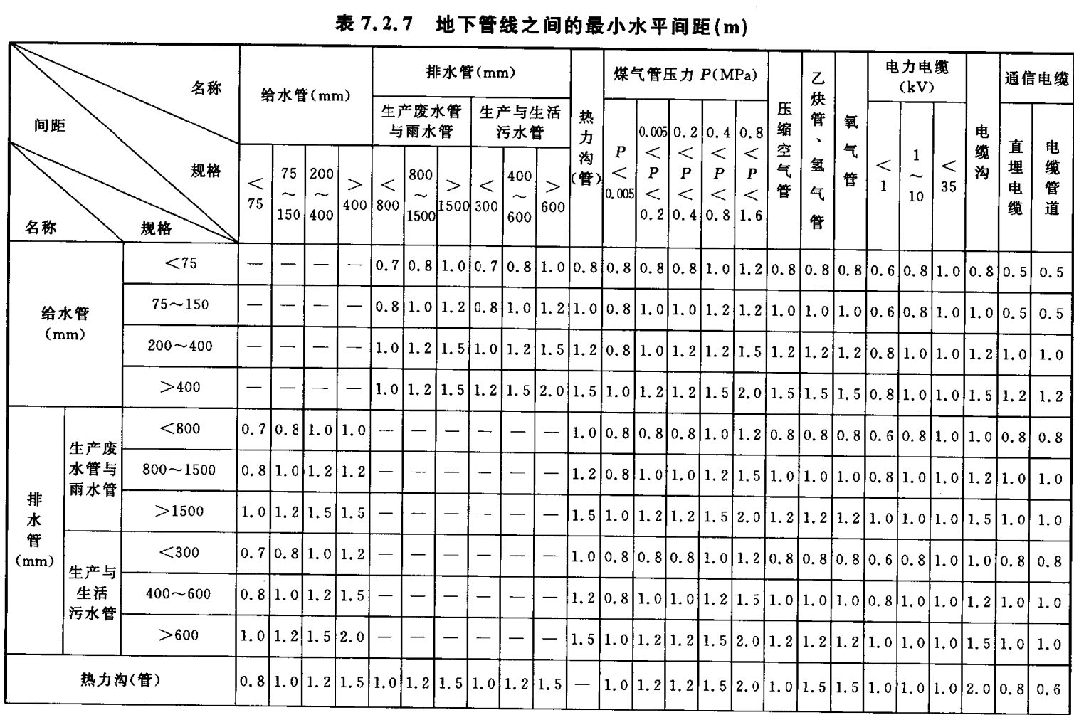

Slide 64
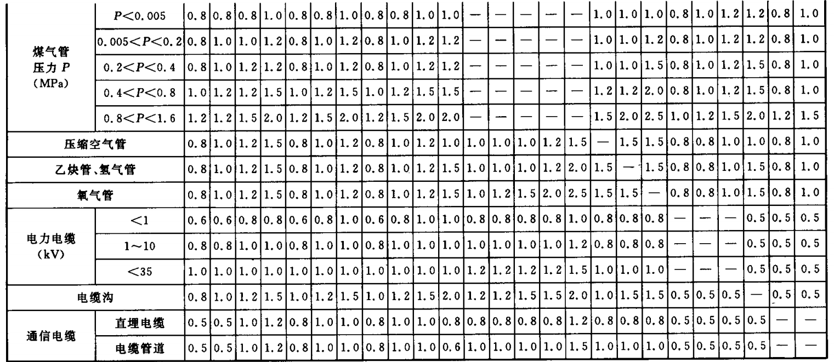

Slide 65
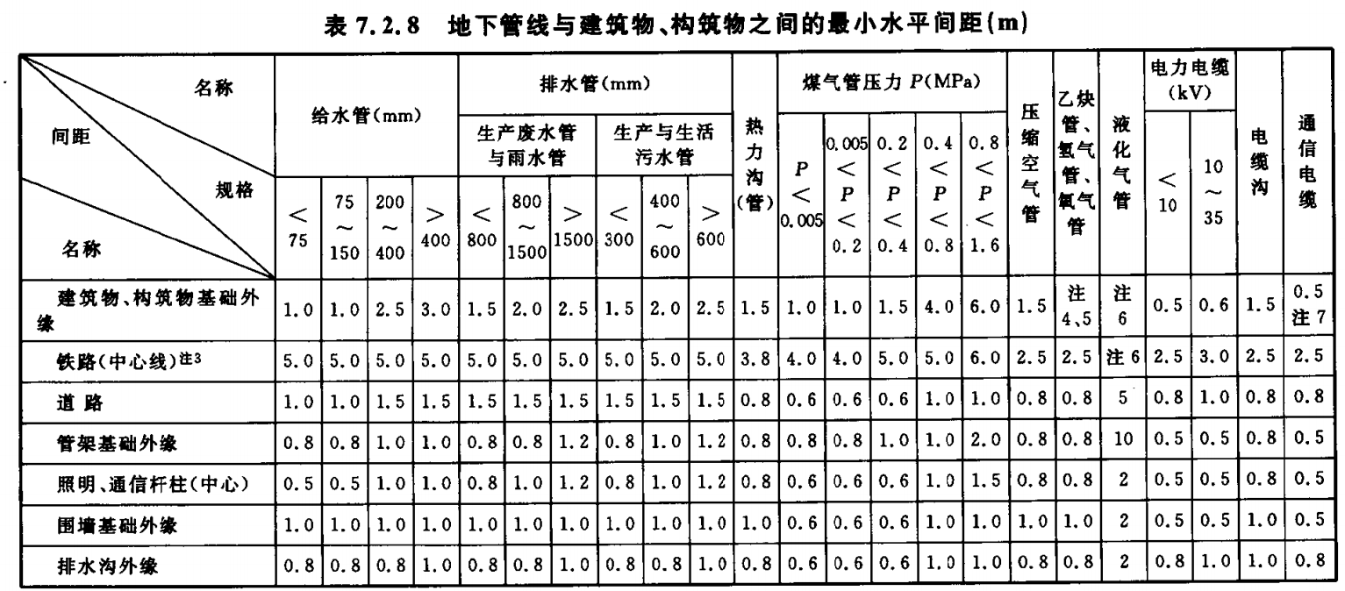

Slide 66
三、地上管线
1.地上管线的敷设，可采用管架、低架、管墩、建筑物支撑式及地面式。敷设方式应根据生产安全、介质性质、生产操作、维修管理、交通运输和厂容等因素综合确定。
2.有甲、乙类火灾危险性、腐蚀性及毒性介质的管道，除使用该管线的建筑物、构筑物外，均不得采用建筑物支撑式敷设。
3.管架的布置，应符合下列要求：
⑴管架的净空高度及基础位置，不得影响交通运输、消防及检修。
⑵不应妨碍建筑物的自然采光与通风。
⑶可燃气体、液化烃、可燃液体的管道，不得穿越或跨越与其无关的化工生产单元或设施。
4.管架与建筑物、构筑物之间的最小水平间距，宜符合下表的规定。

Slide 67
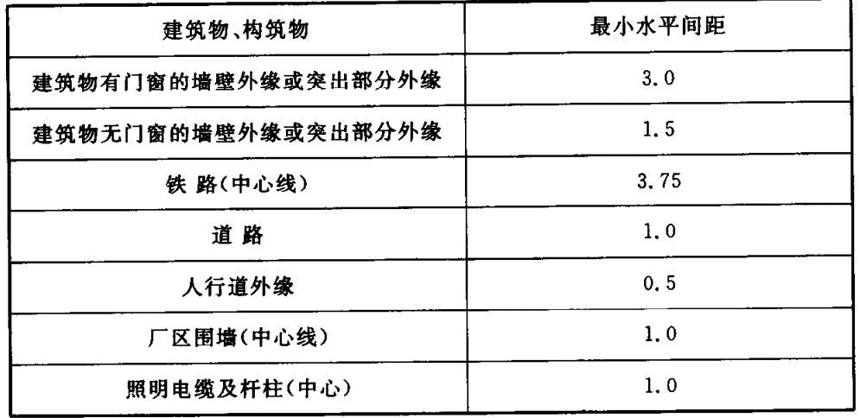
5.架空电力线路不应跨越用可燃性材料建造的屋顶和生产火灾危险性属于甲、乙类的建筑物、构筑物和生产装置，以及储存可燃性、爆炸性物料的罐区及仓库区。
架空电力线路的布置尚应符合国家现行标准《66kV及以下架空电力线路设计规范》GB 50061和《110～500kV架空送电线路设计技术规程》DL/T 5092的有关规定。

Slide 68
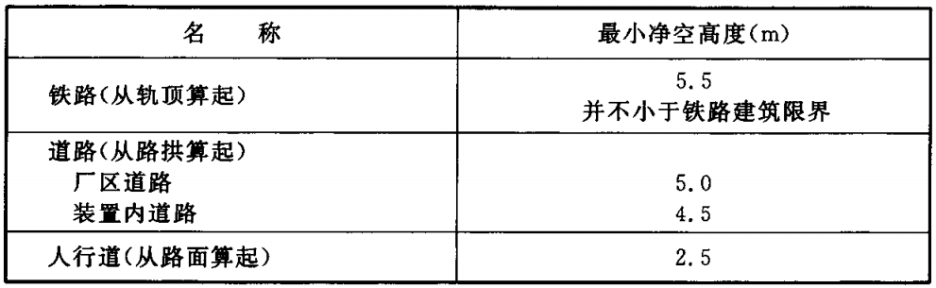
6.引入厂区的35kV及以上的架空高压输电线路，应减少在厂区内的长度，并应沿厂区边缘布置。
7.通信架空线的布置，应符合现行国家标准《石油化工企业设计防火标准》GB50160等的有关规定。
8.架空管线、管架跨越铁路、道路的最小净空高度，应符合下表的规定。

Slide 69
2.5 运输设计
一、一般规定
1.化工企业的运输设计，应根据货物性质、流向、年运输量、到发作业条件和当地运输系统的现状与规划，以及当地自然条件和协作条件等因素，进行运输方案的比较，选择能适应生产要求、投资省、运营费低、效率高、连续性强和安全可靠的运输方式。
当工厂靠近水路，且水路运输能满足工厂货运要求时，应充分利用水路运输。
2.运输设计应与化工区总体布置和工厂总平面布置及竖向设计紧密结合，并应做到运行通畅、布局合理、避免货物流向的迂回或折返。
3.当工厂运输采用多种方式时，各种运输方式之间应衔接合理，并应使厂内外运输、装卸、储存形成一个完整的运转体系。

Slide 70
4.厂区运输线路与作业货位布置应相互适应、运转协调，并宜接近固体物料的送入或产出部位，同时宜按储运货物类别划分作业区、带，应避免倒运和相互干扰，且应便于作业环境的管理。
5.运输设计应合理组织货流和人流，各种运输线路、车站、码头前沿和人流繁忙的道路应减少相互间的平面交叉与干扰。
6.企业各种运输系统的设计，应首先确定其管理体制和交接方式，并按不同情况进行运输设备、运输线路、车站、码头、辅助设施和运输组织的设计。
7.运输、装卸、储存设施应相互配套，并应减少倒运作业环节。
8.运输设施及其维修宜社会化。对于运输量大、作业复杂或有特殊要求的货物，在需要配置专用运输设备、设施时，应依据充分、数量适当、选型合理、方便维修、减少定员。
9.化工企业分期建设时，运输设计应统一规划、近期布置集中、远期发展合理。

Slide 71
10.化工企业采用铁路运输时，车站及线路的布置应在规划阶段与相关的铁路部门协调，并宜取得相关协议。
二、厂内道路及汽车运输
1.厂内道路布置在符合厂区总平面布置的前提下，尚应符合下列要求：
⑴应满足生产、交通运输、消防、安全、施工、安装及检修的要求。
⑵全厂道路网的布置应与厂区总平面布置功能分区和街区划分相结合，并与场地竖向设计和主要管线带的走向相协调，且宜与主要建筑物、构筑物轴线平行或垂直布置。
⑶主、次干道布置和人、货流向应合理。
⑷厂内道路不宜中断，当出现尽头时，其终端应设置回车场，回车场面积应根据所通行的车辆最小转弯半径和路面宽度确定。

Slide 72
⑸厂内道路与厂外公路的衔接应短捷、通畅。
⑹厂内道路布置应符合现行国家标准《厂矿道路设计规范》GBJ 22、《建筑设计防火规范》GB 50016和《石油化工企业设计防火标准》GB 50160的有关规定。
⑺洁净厂房周围宜设置环形消防车道，环形消防车道可利用交通道路，如有困难时，可沿厂房的两个长边设置消防车道。
2.厂内道路横断面类型可分为城市型、公路型和混合型，并宜符合下列要求：
⑴全厂宜采用一种类型，也可分区采用不同类型。
⑵行政办公及生活服务设施区或生产装置区、卫生要求较高及人流频繁的地段，宜采用城市型。
⑶储罐区、厂区边缘及人流较少或场地高差较大的地段，可采用公路型或混合型。

Slide 73
3.厂内道路路面等级、面层类型，应根据道路使用要求和当地的气候、路基状况、材料供应和施工条件等因素确定，并应符合下列要求：
⑴厂内道路宜采用高级或次高级路面，车间引道可与其相连的道路相同。
⑵生产及环境需要路面防尘、防振、防噪声、防火和防腐等，应符合下列要求：
①对防尘、防振、防噪声要求较高的路段，宜选用沥青路面；
②在防腐要求较高的路段，应选用耐腐蚀的路面；
③在经常有对沥青产生侵蚀、溶解作用的液体滴落的路段，不宜采用沥青路面；
④对防火要求较高的路段，应采用不产生火花的路面材料；
⑤洁净厂房周围的道路面层，应选用整体性能好、发尘少的材料。
⑶地下管线穿埋较多的路段，不宜采用现浇水泥混凝土路面。
⑷经常行驶履带式车辆的路段，宜采用块石或中级路面。
⑸供施工期间使用的永久性道路路面设计，应能满足分期实施和过渡的结构形式的要求。

Slide 74
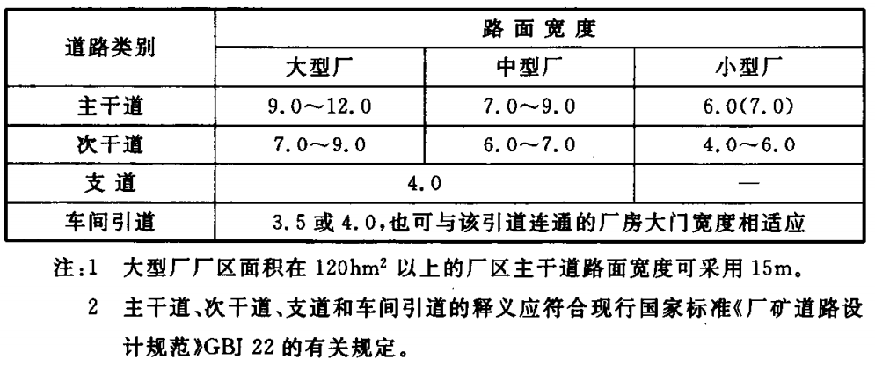
4.厂内道路路面宽度应根据车辆通行、消防和人行需要确定，并宜符合下列规定：
⑴路面宽度宜按下表确定。

Slide 75
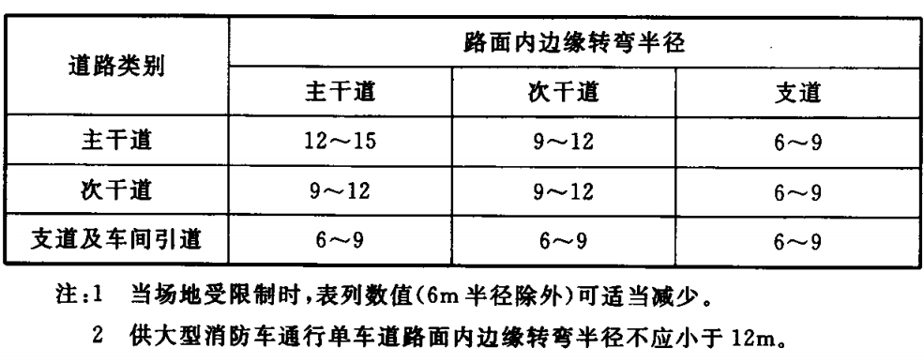
⑵各类道路可根据需要，分段采用不同宽度。不同宽度线段宜在道路交叉口处划分。
5.厂内道路最小圆曲线半径不宜小于15m。厂内道路交叉口路面内边缘转弯半径应根据其行驶车辆的类别确定，可按下表的规定选用。

Slide 76
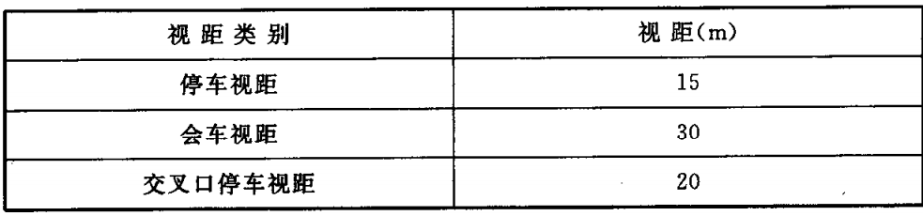
6.厂内道路在平面转弯处和纵断面变坡处的视距，不应小于下表的规定。
当平面转弯处视距不符合规定时，横净距以内和交叉口视距三角形范围内的障碍物，除对视线妨碍不大的稀疏树木或单个管线支架、电杆、灯柱等可保留外，应予以清除。
7.厂内道路的最大纵坡，应符合下表的规定。
在海拔3000m以上地区，厂内道路最大纵坡值的折减，应符合现行国家标准《厂矿道路设计规范》GBJ 22的有关规定。

Slide 77
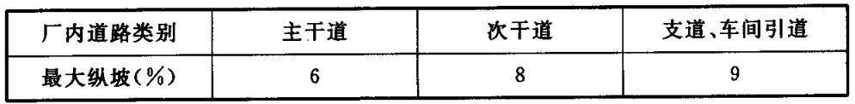
当主、次干道和支道纵坡变更处的两相邻坡度代数差大于2%时，应设置竖曲线。竖曲线半径不应小于100m,长度不应小于15m。
8.厂内道路设计应满足基建、检修期间大件设备的运输与吊装要求。
有大件设备运输的生产装置区与厂外公路之间，应有通畅的运输线路，其条件应满足大件运输的要求。
9.厂内消防道路应避免与铁路交叉。当不可避免时，应设备用车道，且两车道之间的距离不应小于进入厂内最长列车的长度。
10.生产装置和建筑物的主要出入口，应根据需要设置与出入口或大门宽度相适应的引道或人行道，并应就近与厂内道路连接。

Slide 78
11.大、中型厂的主、次干道，当人流集中、采用混合交通影响行人安全时，应设置人行道。经常通过行人而无道路的地方，亦应设置人行道。人行道的设置宜符合下列要求：
⑴主干道两侧的人行道宽度，不宜小于1.5m;其他的人行道宽度，不宜小于0.75m。当人行道宽度超过1.5m时，可按0.5m的倍数递增，但人行道的宽度最多不得超过3m。
⑵人行道的纵坡超过8%时，宜设粗糙面层或踏步，危险地段应设护栏。
⑶人行道面宜高出附近地面(路面)0.10～0.15m。
12.厂内道路平面交叉，应设在直线路段，并宜正交。当需要斜交时，交叉角不宜小于45°。
13.厂内主、次干道平面交叉处的纵坡不宜大于2%,其坡长从路面两侧向外算起，各不应小于16m(不包括竖曲线长度)。紧接路段的纵坡，不宜大于3%;困难地段，不宜大于5%。

Slide 79
14.厂内道路与铁路平面交叉时，应设置道口，并应符合下列要求：
⑴道口宜设在直线、正交位置。当需要斜交时，交叉角不宜小于45°,如受地形限制，交叉角可适当减少。
⑵道口应避开道岔区和繁忙的铁路作业区，并严禁设在道岔尖轨处。
⑶道口两端的道路，从铁路钢轨外侧算起，各应有不小于16m(不包括竖曲线长度)的水平路段。当受地形条件限制时，可采用纵坡不大于2%的平缓路段。紧接水平路段或平缓路段的道路纵坡，不宜大于3%;困难地段，不宜大于5%。
⑷道口铺砌长度，应延至铁路钢轨以外2m;道口铺砌宽度，宜与相交的道路路基同宽。设有人行道的道路，道口铺砌宽度，应包括人行道的宽度。
⑸道口视距、道口的设置、分级、安全设施的配备和看守，应符合现行国家标准《工业企业铁路道口安全标准》GB 6389的有关规定。

Slide 80
15.新建厂的道路与铁路线路交叉，具有下列条件之一时，应设置立体交叉：
⑴交叉点附近地形条件适于铁路与道路设置立体交叉的高差要求，且采用平面交叉危及行车安全。
⑵经常运输可燃及其他危险货物的主干道与铁路交叉，且地形条件及厂区总平面布置允许，经技术经济比较合理。
⑶当昼间12h道路双向换算标准载重汽车超过1400辆和昼间12h铁路列车通过道口的封闭时间超过1h,经技术经济比较设置立体交叉合理。
16.当人流较大的道路与作业繁忙的铁路线路或车流特别大的主干道交叉，在总平面布置图中确实不能避免时，应设置人行天桥跨越或地道穿行通过。
17.在汽车库、修车库和大宗货物装卸点附近，应设置停车场或回车场。
18.厂内道路边缘至建筑物、构筑物的最小距离，应符合下表的规定。

Slide 81
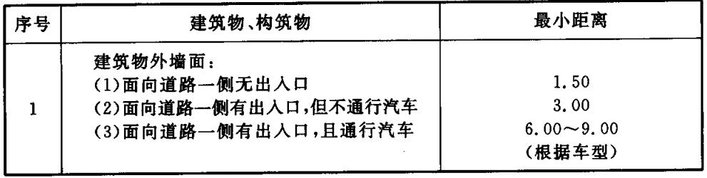
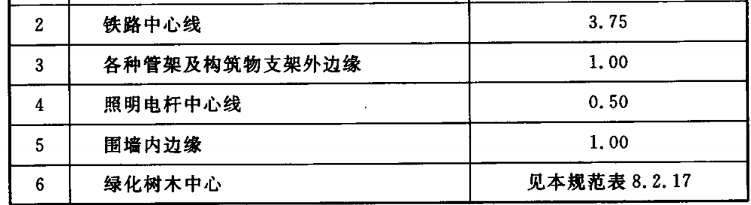

Slide 82
19.汽车衡可根据货物运输计量的需要，在厂区货运进出口(重车行驶方向的右侧)位置设置。汽车衡台面两端的引道设计应符合所采用的汽车衡设备安装的技术要求。两端引道与道路连接的路面内边缘转弯半径不宜小于12m,在困难条件下，不应小于9m。
20.化工企业自备汽车的配置，宜符合下列要求：
⑴货物的运输宜依托当地运输部门，并宜减少自备汽车。
⑵对于有特殊运输要求的化工产品，当不能依托当地运输部门时，可自备专业车辆。
⑶排渣、厂内货物转送和日常行政、生活、救护等用车可自备。
⑷自备货运车辆的车型，应按货物性质、包装方式及装卸工艺要求选用，其数量应按计算确定。
21.货运汽车车辆人库率，在非采暖地区，不宜超过自备货运车的15%;在采暖地区，不宜超过30%,但冬季采暖室外计算温度在-20℃以下的地区可为50%。

Slide 83
22.汽车保养、维修的规模可根据作业车辆的数量及地区协作条件进行设计。在承修50辆以上时，可设一、二、三级保养及小修修程；在承修50辆车以下时，可设一、二级保养及小修理。保修车位可按承修车辆每8～10辆设置1个。
企业的汽车保修均不宜设大修修程。（为了精简维修设施和定员）
2.6 主要技术经济指标
一、化工企业总图运输设计，应结合工程的具体情况，选取下列技术经济指标：
1.化工企业建设项目总用地面积指标，可包括下列各项用地面积：
⑴项目总用地面积(hm²);
⑵管理服务区用地面积(hm²);
⑶厂区用地面积(hm²);
⑷居住区用地面积(hm²);

Slide 84
⑸厂外铁路专用线及铁路运输设施用地面积(hm²);
⑹厂外道路及汽车运输设施用地面积(hm²);
⑺厂外其他工程设施用地面积(hm²)。
2.厂区总平面布置宜列出下列主要技术经济指标：
⑴厂区用地面积(hm²);
⑵建筑物、构筑物占地面积(m²);
⑶行政办公及生活服务设施用地面积(hm²);
⑷露天生产装置或设备用地面积(m²);
⑸露天堆场及操作场用地面积(m²);
⑹天桥、栈桥、管线及管廊用地面积(m²);
⑺总建筑面积(m²);
⑻计算工厂容积率的总建筑物、构筑物面积(m²);
⑼厂内铁路线路长度(m);
⑽厂内铁路用地面积(m²);

Slide 85
⑾厂内道路用地面积(包括广场、停车场、回车场、车间引道、人行道等用地面积)(m²);
⑿围墙长度(m);
⒀厂区土(石)方工程总量(m³);
⒁厂区绿化用地面积(m²);
⒂投资强度(万元/hm²);
⒃建筑系数(%);
⒄厂区利用系数(%);
⒅工厂容积率；
⒆行政办公及生活服务设施用地面积比率(%);
⒇厂区绿地率(%)。
二、改建、扩建工程的总图运输设计，应结合现有设施及场地具体情况，计算有关指标。

Slide 86
术语：
1.投资强度
项目用地范围内单位面积固定资产投资额。
2.建筑系数
厂区用地范围内各种建筑物、构筑物占(用)地面积总和(包括露天生产装置或设备、露天堆场及操作场地的用地面积)与厂区用地面积的比率。
3.厂区利用系数
厂区用地范围内各种建筑物、构筑物占(用)地面积，铁路和道路用地面积，露天设备及堆场、操作场地用地面积，工程管线用地面积总和与厂区用地面积的比率。
4.工厂容积率
计算工厂容积率的总建筑物、构筑物面积与厂区用地面积的比值。

Slide 87
Thanks for your attention!

